Slide 1
אקספנדרים (גרפים מרחיבים)
נתי ליניאל

Slide 2
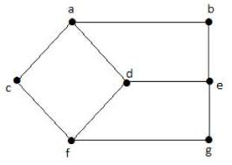
רק לוודא

Slide 3
אקספנדר – גרף ללא צווארי בקבוק

Slide 4
״צוואר בקבוק״ הוא מושג יחסי
הגודל העיקרי שעליו אנחנו מסתכלים ״קבוע Cheeger״, או מקדם ההרחבה הצלעית של הגרף G=(V,E) מסומן ע״י h(G) ומוגדר כך:
מביטים בקבוצה כלשהי של קדקודים V ⊃ S הכוללת לכל היותר מחצית מכלל הקדקודים ומחשבים את המנה בין מספר הצלעות היוצאות מ-S למספר הקדקודים שב-S.
h(G) הוא המינימום של המנות האלה ע״פ כל הבחירות האפשריות של הקבוצה S.

Slide 5
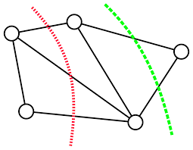
חתכים בגרפים והרחבה צלעית

Slide 6
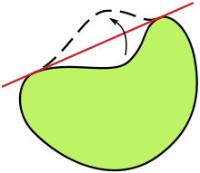
בעיות איזופרימטריות

Slide 7
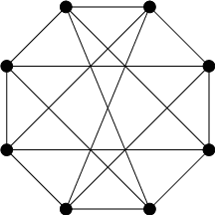
גרפים רגולריים

Slide 8
עכשיו כבר אפשר לשאול שאלה קונקרטית
נקבע d, למשל d=10 ונביט בגרפים d-רגולריים גדולים. האם ייתכן שיש גרפים d-רגולריים G=G_{n} עם מספר גדול כרצוננו של קדקודים n שלכולם הרחבה צלעית לפחות 𝛅>0 כשהפרמטר 𝛅 אינו תלוי ב-n?
ועוד: במידה שהתשובה חיובית, האם זו ההתנהגות האופיינית של גרפים רגולריים גדולים או שמא זו תופעה נדירה?

Slide 9
וגם לענות עליה
משפט: לכל d≥3, כמעט לכל גרף d-רגולרי G יש מקדם הרחבה צלעית d/2-ϴ(√d).
במילים: אקספנדרים הם המקרה אופייני, לא החריג בין הגרפים הרגולריים.

Slide 10
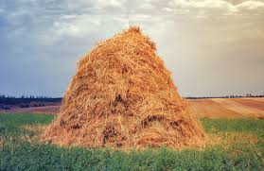
בניות מפורשות - למצוא שחת בערימת שחת

Slide 11
מה זו בנייה מפורשת?
המושג המדויק היחידי המוכר לנו שמנסה לענות על השאלה הזו מקורו במדעי המחשב. ההגדרה הזו עוררה מחקר פעיל ועשיר, אבל אצלי לפחות, הוא מעורר אי נוחות. לצערי, אין לנו כרגע כל הצעה להגדרה אלטרנטיבית טובה.

Slide 12
אל יהיה הדבר הזה קל בעיניכם
מציאת בניות מפורשות זו שאלה מרכזית הן במתמטיקה והן במדעי המחשב. המושג של בנייה מפורשת קשור קשר הדוק לשאלות היסודיות ביותר של מדעי המחשב, כגון P vs. NP.
סוג חשוב של בניות לא מפורשות מסתמך על אקראיות. זה מוליך לשאלה היסודית איך להיפטר מן הצורך באקראיות. כאן יש לאקספנדרים תפקיד מרכזי.

Slide 13
חבורות וגרפי Cayley
חבורה (group) זה אחד המבנים החשובים ביותר בכל המתמטיקה. זו קבוצה 𝚪 עם פעולה שנסמן אותה ב-⁎ המקיימת כמה אקסיומות פשוטות. למשל, חיבור מודולו 12 (כמו בשעון), אבל גם כפל של מטריצות לא סינגולריות (זו חבורה לא קומוטטיבית).
בוחרים את F, קבוצה סופית של איברים ב- 𝚪ובונים גרף שקבוצת הקדקודים שלו היא 𝚪 הקדקוד x (איבר בחבורה) מחובר בצלע לקדקוד x ⁎ f (גם איבר בחבורה) לכל x∊F.

Slide 14
עוד טיפונת על חבורות ואקספנדרים
על ידי בחירה מתאימה של החבורה 𝚪 (חבורה של מטריצות מסוימות מודולו מספר ראשוני) ושל קבוצת היוצרים F, ניתן לבנות גרפי קיילי שהם אקספנדרים מצוינים (במובן מסויים אפילו אופטימליים).

Slide 15
שלוש נקודות מבט שקולות על אקספנדרים
הדרך שבה הגדרנו אותם במונחים קומבינטוריים (קבוע Cheeger גדול) או גיאומטריים – אי שיוויון איזופרימטרי
הגדרה במונחי אלגברה ליניארית – מביטים במטריצת השכנות של הגרף. פער בין שני הערכים העצמיים העליונים שלה שקול לכך שהגרף הוא אקספנדר
נקודת מבט הסתברותית - אקספנדרים הם הגרפים שהמהלך המקרי עליהם מתכנס הכי מהר להתפלגות האחידה

Slide 16
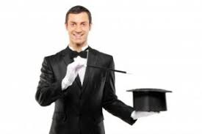
רוצים קוסם

Slide 17
הקוסם שלנו
הוא לא שולף ארנבים מכובעים
וגם לא הופך מים ליין (או להיפך)
אבל הוא מצליח לחסוך בביטים מקריים בצורה די מפתיעה באמצעות שימוש באקספנדרים. זו הסיבה שאקספנדרים משחקים תפקיד חשוב בעולם של הסבת אלגוריתמים הסתברותיים לאלגוריתמים דטרמיניסטיים.

Slide 18
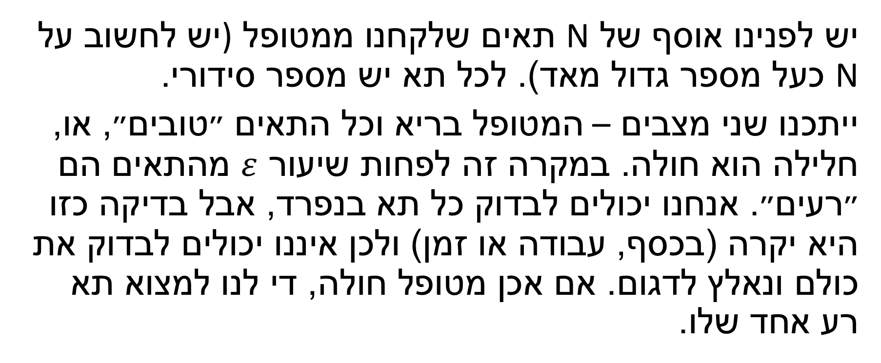
דוגמה לבעיית חיפוש במרחב ענקי
יש לפנינו אוסף של N תאים שלקחנו ממטופל )יש לחשוב על N כעל מספר גדול מאד). לכל תא יש מספר סידורי.
ייתכנו שני מצבים – המטופל בריא וכל התאים ״טובים״, או, חלילה הוא חולה. במקרה זה לפחות שיעור $ε$ מהתאים הם ״רעים״. אנחנו יכולים לבדוק כל תא בנפרד, אבל בדיקה כזו היא יקרה (בכסף, עבודה או זמן) ולכן איננו יכולים לבדוק את כולם ונאלץ לדגום. אם אכן מטופל חולה, די לנו למצוא תא רע אחד שלו.

Slide 19
ומה הנמשל?
אלגוריתם הסתברותי מבצע הגרלות ע״מ להחליט על צעדיו. נניח שכאשר ניתחנו את ביצועי האלגוריתם הוכחנו שמכלל N התוצאות האפשריות של ההגרלה, לפחות εN יובילו אותנו לתשובה הנכונה.

Slide 20
עוד על המשל והנמשל
שימו לב לאסימטריה שיש כאן: שואלים אותנו אם לקלט נתון x יש תכונה מסוימת P ואנחנו מריצים אלגוריתם הסתברותי כדי לפתור את הבעיה. אם ל-x אין התכונה P, לעולם לא נטען שיש לו התכונה – כל ריצה אפשרית של האלגוריתם מסתיימת בתשובה ״לא״ או ״התשובה אינה ידועה״.
מצד שני אם יש ל-x התכונה P, אז לפחות שיעור ε מהריצות יסתיים ב״כן״ והשאר ב״לא יודע״.

Slide 21
כמה אקראיות זה עולה לי?
גם מי שאינו עוסק למחייתו בתיאוריה של מדעי המחשב לא יתקשה להבין שזמן ריצה של אלגוריתם הוא משאב שאנחנו מנסים לחסוך בו. כיוצא בזה כמות הזיכרון הנצרך.
מה שיותר מפתיע הוא שגם כמות הביטים האקראיים שהאלגוריתם היא בגדר משאב יקר. המוטיבציה העיקרית כאן היא תיאורטית אבל חשובה מאד – יש לפנינו שיטת בנייה הסתברותית לאובייקט רצוי. עד כמה היא מקרבת אותנו למשאת הנפש של בנייה מפורשת?

Slide 22
ובחזרה לאקספנדרים
נזכור שוב את מצבנו – יש עולם Ω מגודל N (גדול מאד) ויש לו תת קבוצה S כך ש: או ש-S ריקה, או שגודלה לפחות εN. באמצעות דגימות עלינו להבחין באיזה מבין שני המצבים אנחנו מצויים. ע״מ לקרוא בשם של איבר ב-Ω דרושים בדיוק log(N) ביטים. לכן, הדעת הייתה נותנת שכדי לבצע את המשימה הזאת (נאמר ברמת וודאות של 99%) נדרשים לפחות log(N)/ε ביטים מקריים.

Slide 23
הוקוס פוקוס פיליבוקוס
אקספנדרים מאפשרים לנו להסתפק בערך ב- log(N)+2/ε ביטים מקריים.
איך? בונים אקספנדר 4-רגולרי שקבוצת הקדקודים שלו היא Ω ועושים עליו מהלך מקרי מאורך 1/ε. תכונת הערבוב המהיר של המהלך המקרי על אקספנדרים מבטיחה את הצלחתנו. הדגימה שנקבל אינה נופלת מטיב הדגימה של 1/ε איברים בלתי תלויים מ-Ω.

Slide 24
וכמה זה עולה לי?
אנחנו צריכים רק log(N) ביטים כדי לבחור את נקודת ההתחלה של המהלך המקרי ומשם ואילך רק שני ביטים לכל אחד מ-1/ε הצעדים של המהלך המקרי.

Slide 25
תודה על ההאזנה

